Slide 1
UNIT WAREHOUSE

Slide 2
Proses Goods Receiving (GR)
Gudang AHM
Intransit AHM-MD
Gudang MD
Stock
Loading unit dan accessories dilakukan oleh pihak pengurus ekspedisi AHM – MD
Unit intransit ETD 3-5 hari sampai ke gudang MD
Pengecekan ikatan dan jumlah unit berdasarkan shipping list dari AHM
Unit OK dan tidak ada defect

Slide 3
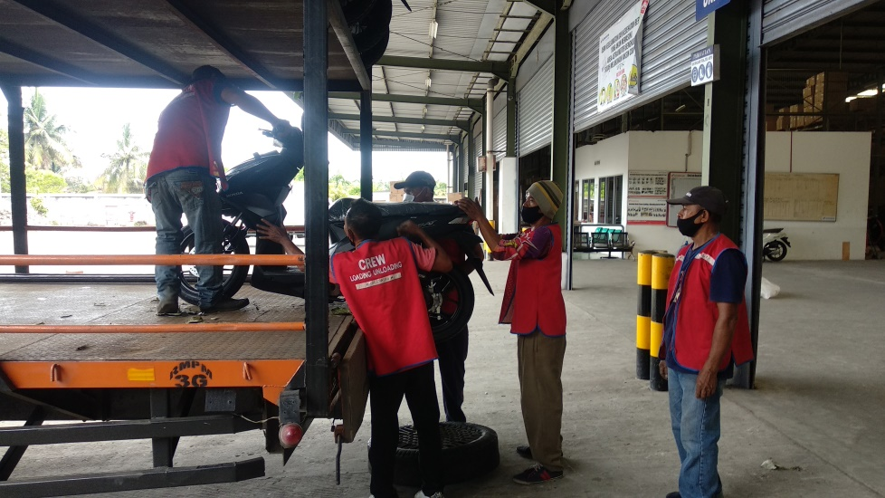
Proses Goods Receiving (GR)
Receiver
Menerima shipping list AHM
Cek jumlah fisik unit = shipping list
Checker
Cek fisik unit (part plastik dan stripe)
KSU
Menerima voucher acceessories AHM
Mengambil accessories dari truk ekspedisi
Cek kondisi muatan sebelum unloading
Admin
Proses input sistem nopol truk & shipping list AHM

Slide 4
Unit Not Ready For Sale (NRFS)
Unit NRFS adalah unit SMH yang tidak siap untuk didistribusi.
Lecet
Pecah
Bengkok
Hilang
Robek

Slide 5
Proses Goods Issue (GI)
Gudang MD
Outstanding
Ekspedisi
Dealer
Plan distribusi dilakukan oleh logistik
Titipan unit luar kodya yang masih sedikit menjadi outstanding
Outstanding yang cukup dikirim melalui ekspedisi
Unit tiba di dealer

Slide 6
Proses Goods Issue (GI)
Admin
Mengatur plot pengiriman
Picker & Checker
Picker: mencari unit sesuai dengan form picking
KSU
Menyiapkan accessories motor berdasarkan form checklist KSU
Checker: melakukan final cek unit
Cetak form picking dan checklist KSU
Cetak surat jalan
Ekspedisi
(Satu Hati Mandiri)
Pengiriman unit ke dealer

Slide 7
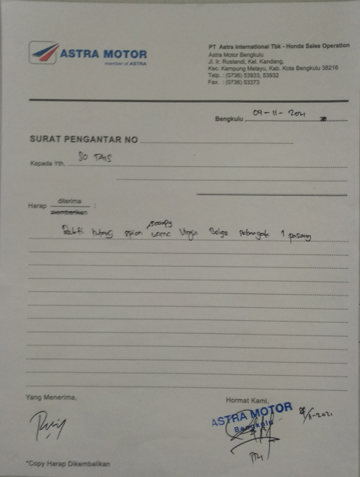
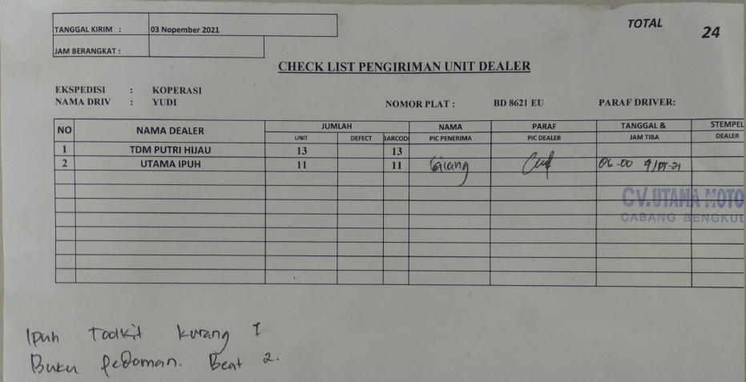
Kekurangan Accessories
Kekurangan accessories MD – D terjadi dikarenakan adanya kekurangan pengiriman accessories dari AHM - MD
Gudang MD akan mengeluarkan note kekurangan accessories apabila ada kekurangan saat pengiriman unit dealer
Bila terdapat kekurangan atau kesalahan saat serah terima di dealer harap membuat note di checklist pengiriman unit

Slide 8
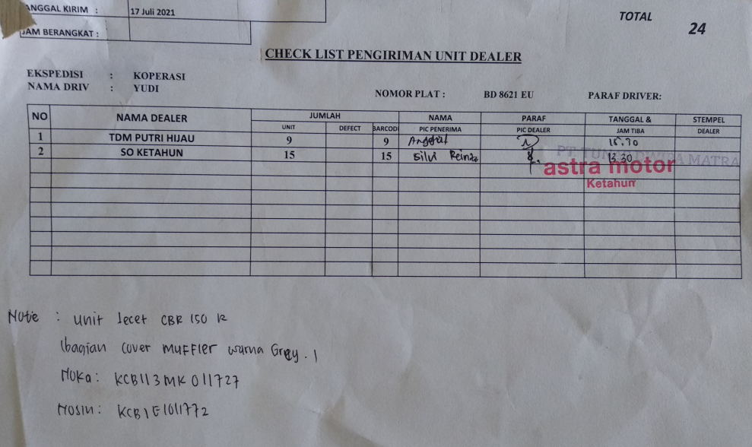
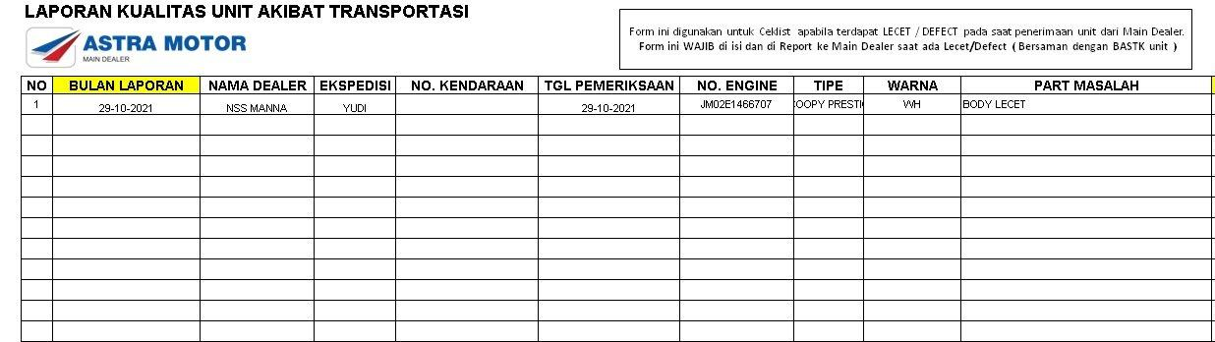
Defect Unit MD - D
Bila ada temuan defect informasikan ke driver dan membuat note di checklist pengiriman saat serah terima dan membuat form LKUAT.

Slide 9


